Slide 1
東京大学のITシステムの基本
情報基盤センター長 田浦健次朗

Slide 2


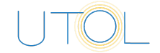
代表的なシステム一覧
箱からサインインページへ飛べます
からuteleconの説明ページへ飛べます
初めてのサインインの前に一読ください
UTokyo Wi-Fi, eduroam
zoom
slack
Google
Microsoft
Wi-Fi用アカウント発行
UTokyo Account (utac)

Slide 3
システム概説
本日3/11説明 3/15 説明
オンライン会議・授業
メール、書類・データの共有・収集・共同編集
学務（シラバス、成績登録）
授業（出欠、資料配布、課題、お知らせ、...）
構内無線LAN
コミュニケーション
UTokyo Wi-Fi, eduroam
zoom
slack
Google
Microsoft
Wi-Fi用アカウント発行
UTokyo Account (utac)
大学のシステムに共通のアカウント（ユーザ名＋パスワード）

Slide 4
本パート概要
uteleconについて一言
UTokyo Account
～とは
初期設定、とくに多要素認証
情報セキュリティ教育
Wi-Fi
多要素認証（中級）

Slide 5
本パート概要
uteleconについて一言
UTokyo Account
～とは
初期設定、とくに多要素認証
情報セキュリティ教育
Wi-Fi
多要素認証（中級）

Slide 6
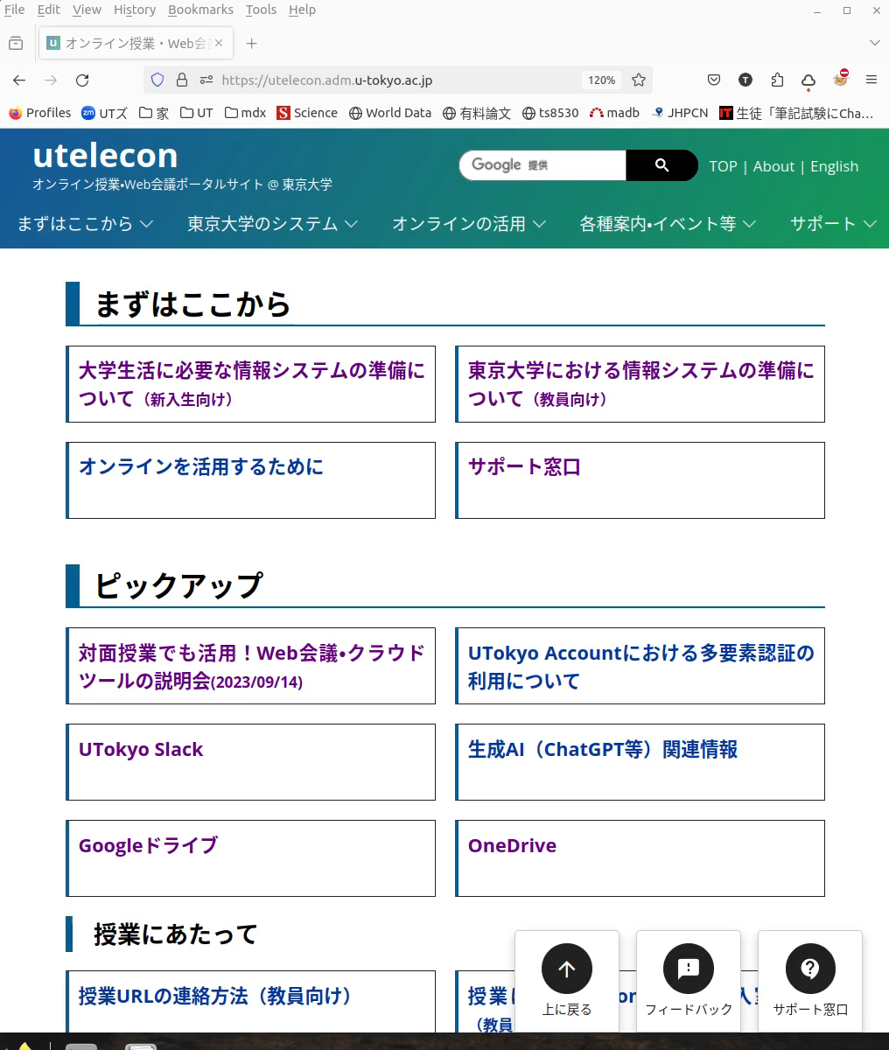

質問? uteleconをご利用ください
Googleで検索
東大のZoom? ⇒
東大のMicrosoft? ⇒
... かなりの確率で見たいページがヒットします
サポート
チャット、Zoom、メールフォーム
utelecon zoom
utelecon microsoft
https://youtu.be/aPigliX-Nyg

Slide 7
uteleconサポート利用上のお願い
学生の協力により回答の質・速度が保たれています
学生に見せてはいけない質問は、そのように（教職員限定）指定することができます
ただし、本来その指定をつける必要がないものにつけることで回答が遅れることが多いので「本当に必要か」吟味してください

Slide 8
本パート概要
uteleconについて一言
UTokyo Account
～とは
初期設定、とくに多要素認証
情報セキュリティ教育
Wi-Fi
多要素認証（中級）

Slide 9
UTokyo Account (utac) とは
UTokyo Wi-Fi, eduroam
zoom
slack
Google
Microsoft
Wi-Fi用アカウント発行
UTokyo Account (utac)
はじめに utac ありき
大学のITシステムを使うための共通アカウント
共通のユーザ名、パスワードで多くのシステムが使えます
Single Sign On, SSOなどと呼ばれます

Slide 10
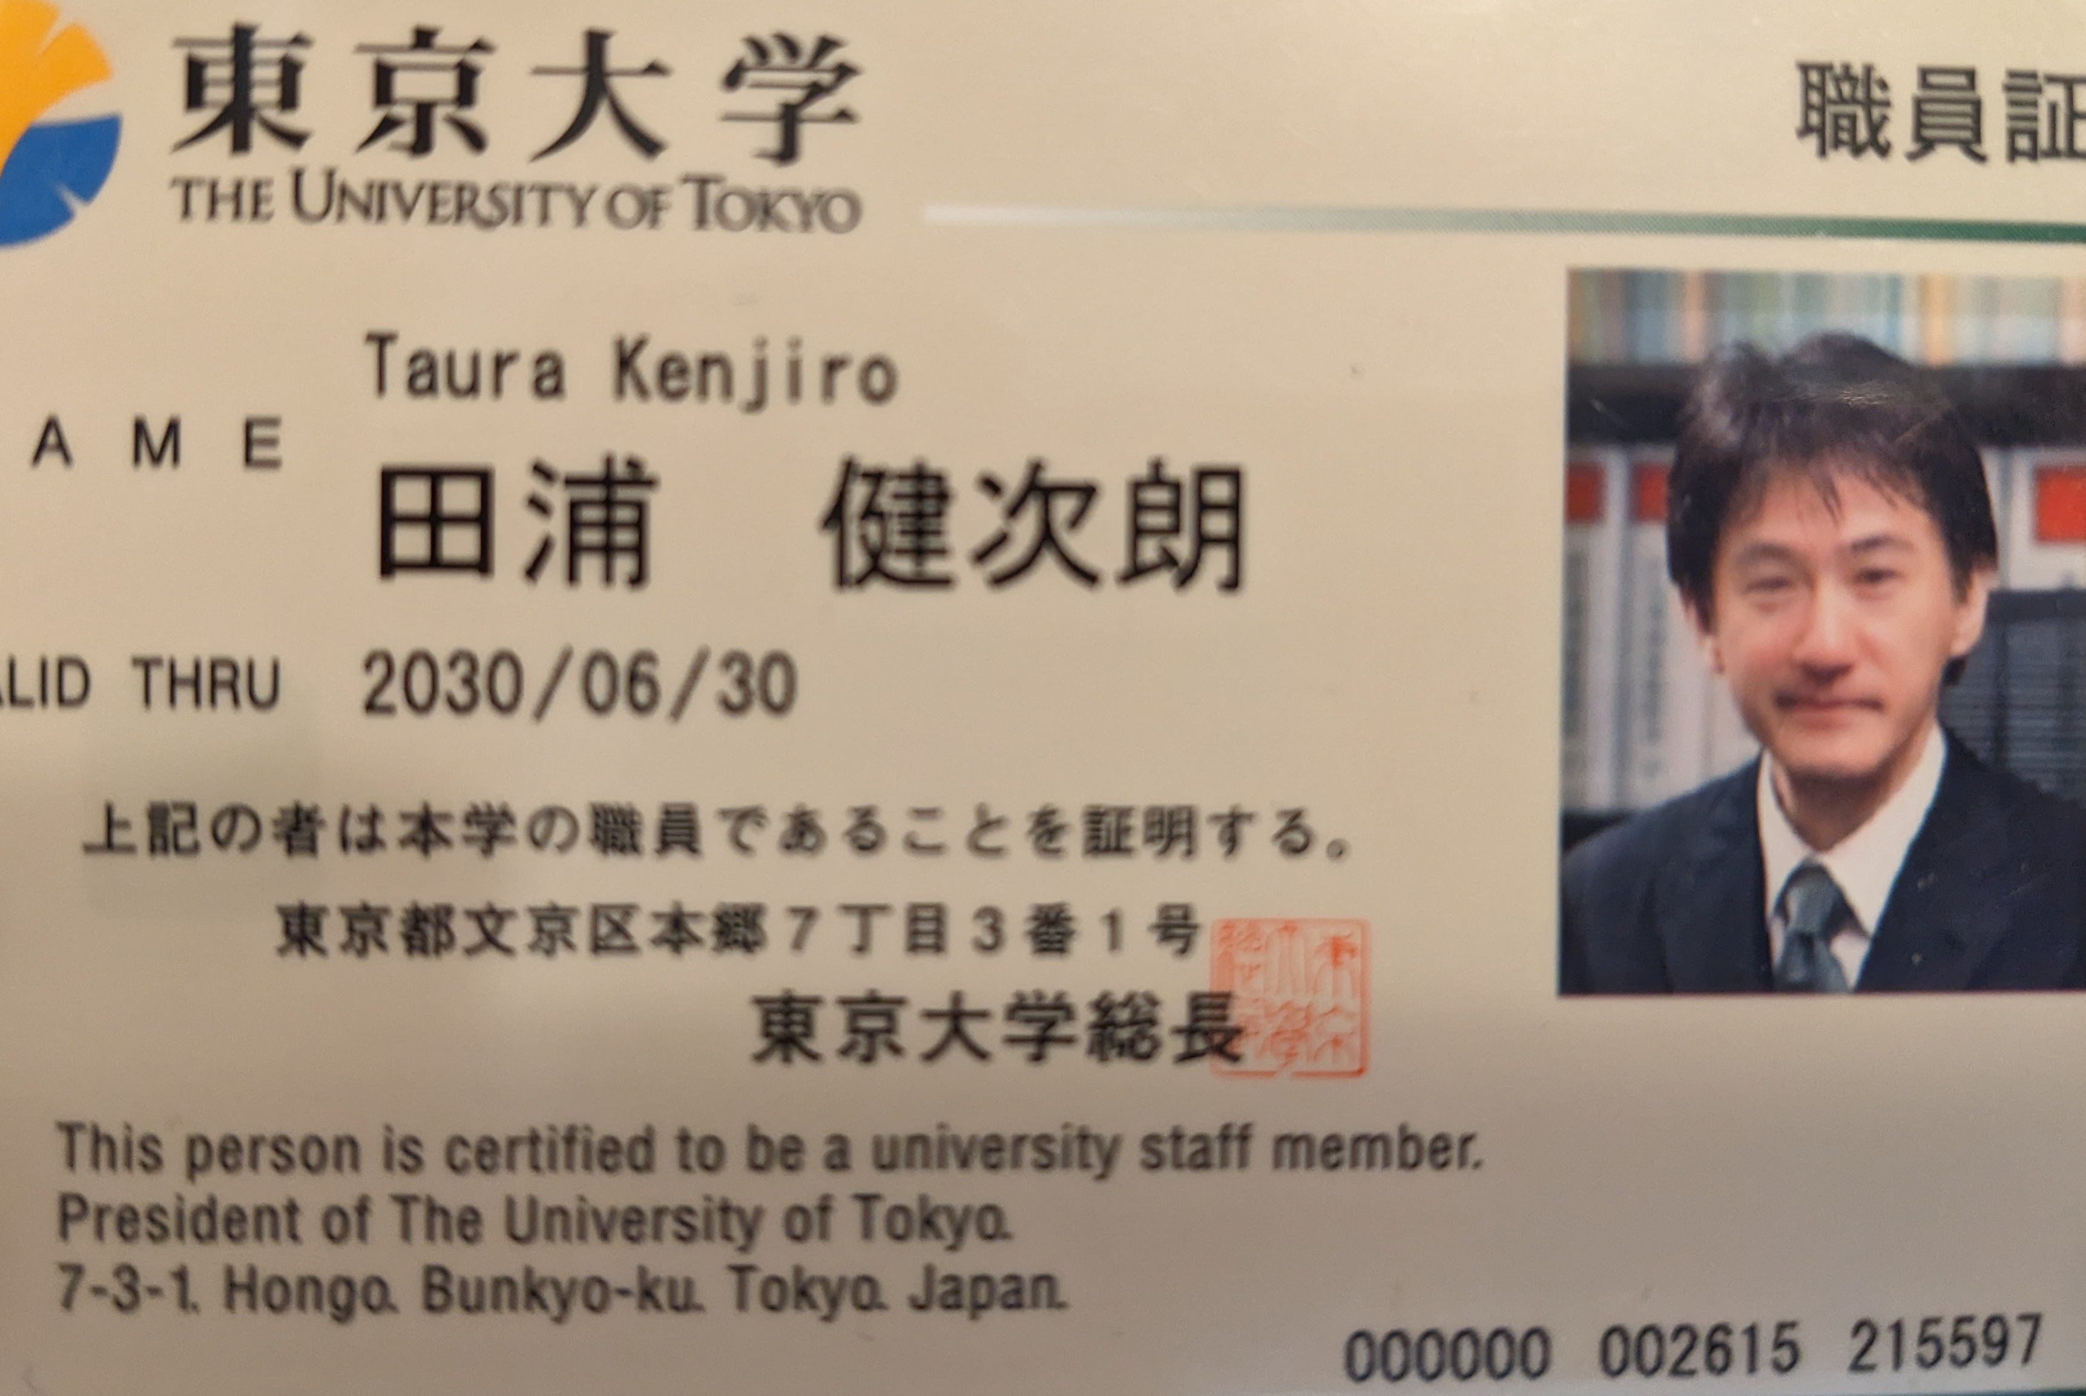
UTokyo Accountの正体
10桁の数字@utac.u-tokyo.ac.jp
「10桁の数字」は教職員であれば職員証に書かれています（右端の10桁）
000000 00xxxx xxxxxx
xxxxxxxxxx@utac.u-tokyo.ac.jp があなたのUTokyo Account

Slide 11
通称・略称
名前が長いので通称・略称がよく使われます
「10ケタ」（読み方：じゅっけた）
例：先生の十桁を教えてください
「utac」（読み方：ユータック）
あなたのユータックを教えてくださいとはあまり言いません

Slide 12
本パート概要
uteleconについて一言
UTokyo Account
～とは
初期設定、とくに多要素認証
情報セキュリティ教育
Wi-Fi
多要素認証（中級）

Slide 13
UTokyo Accountで実際にITシステムを使うまでの準備
utelecon utokyo account
1.「10ケタ」と「初期パスワード」を入手
所属部局（学部や研究科）の人事部から
2. パスワードを設定
初期パスワードのままでは使えません
（今は）この時点で一部システム（UTAS、UTOLなど）にログイン可能
3. 多要素認証を設定
全てのシステムにログインが可能

Slide 14
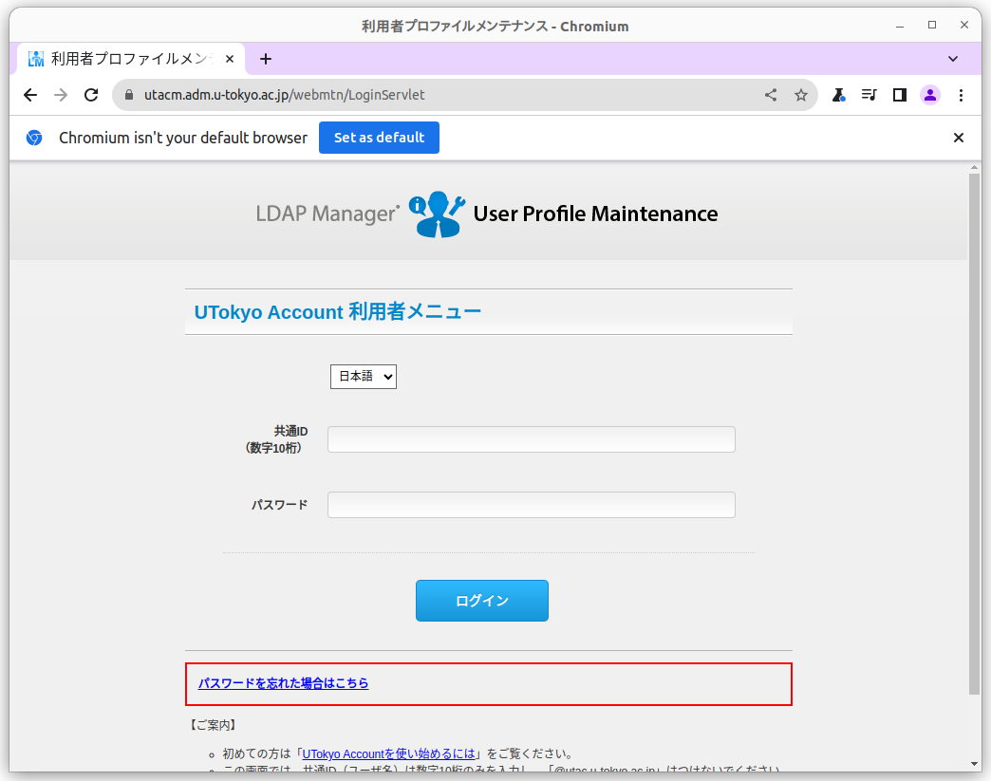
UTokyo Accountパスワード設定画面
10桁を（@utac以降はナシで）入力

Slide 15
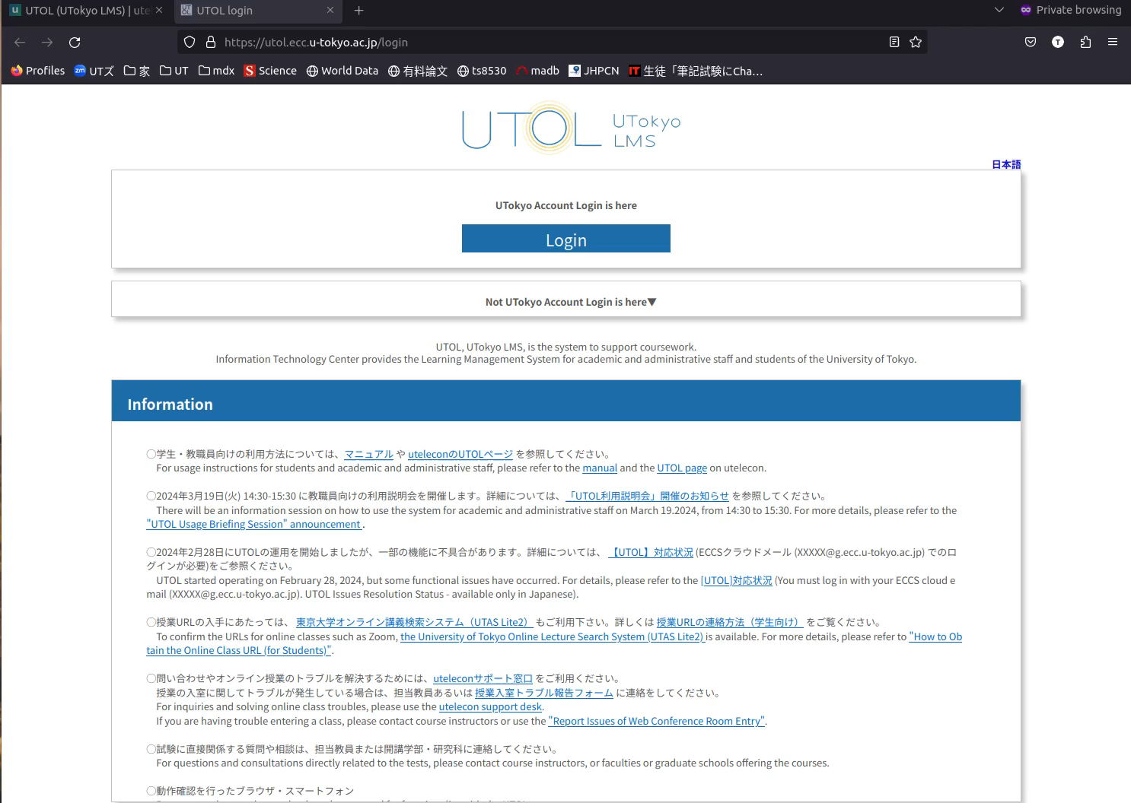
ためしにUTOLにログインしてみる
注：多要素認証を設定（後述）した場合の画面です
たった今は多要素認証なしでもUTOLは使えますが、もうすぐ多要素認証なしでは使えなくなります
https://youtu.be/RqbacxwxeFA

Slide 16
多要素認証
utelecon 多要素

Slide 17
多要素認証とは
一般には、正当な利用者しか知る（持つ）はずのない2つ以上の情報を確認してログイン許可すること
パスワード、電話、スマホ、専用デバイス、生体情報、etc.
パターン1: パスワード＋何か
パターン2: 「パスワードレス認証」
スマホ＋生体情報
専用デバイス＋生体情報など

Slide 18
なぜ多要素認証?
多要素にすることでパスワードだけの状態よりも「格段に」安全になる
特に、標的型メール・フィッシング（※）に対する防御
（※）メールに埋め込まれたリンクなどで攻撃者のサイトへ誘導しパスワードを入力させる
バラバラなアカウントを統一（SSO） ＋それを強固に守る ⇒ 安全性と利便性を両立

Slide 19
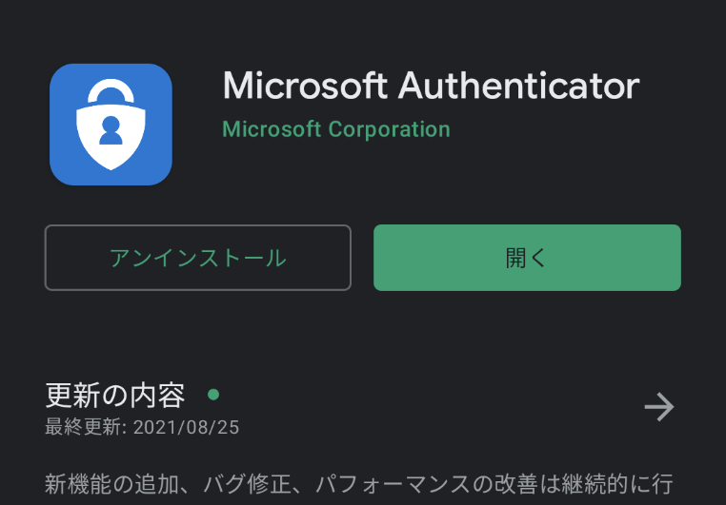
面倒くさくないですか?
方法によって違いますがスマホの認証アプリMicrosoft Authenticatorを用いた方法はそこそこ楽
Android（Google Play Store）
iOS（App Store）
スマホを常に持ち歩いている人なら≈スマホを開く+ α程度の手間

Slide 20
多要素認証の色々な方法（パスワード＋何か）
Microsoft Authenticator（推 ）
携帯を開けて2桁の数字を入力
携帯のショートメッセージサービス（SMS）
携帯にテキストで飛んでくる6桁の数字をサイトに入力
音声電話（携帯、いえでん）
電話に出て#キーを押すスマホがなければ意外と推?
Google認証システム
アプリを開いて表示される6桁の数字をサイトに入力

Slide 21
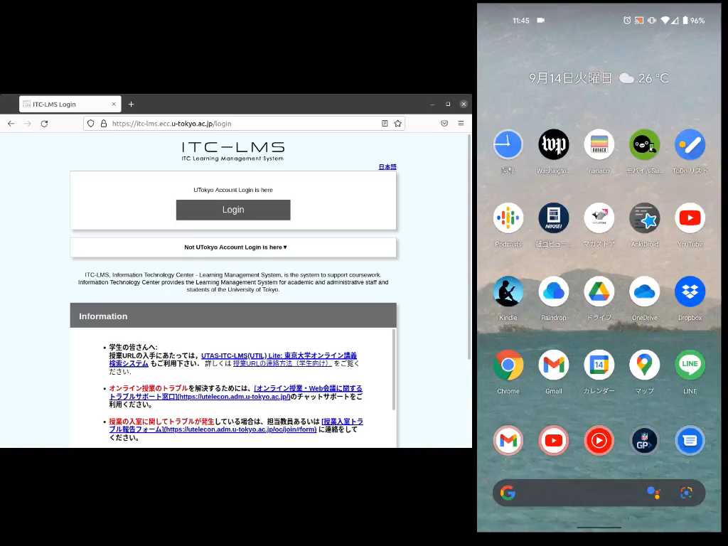
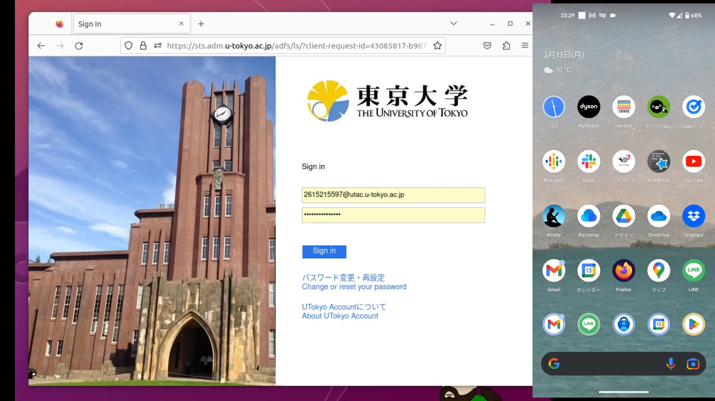
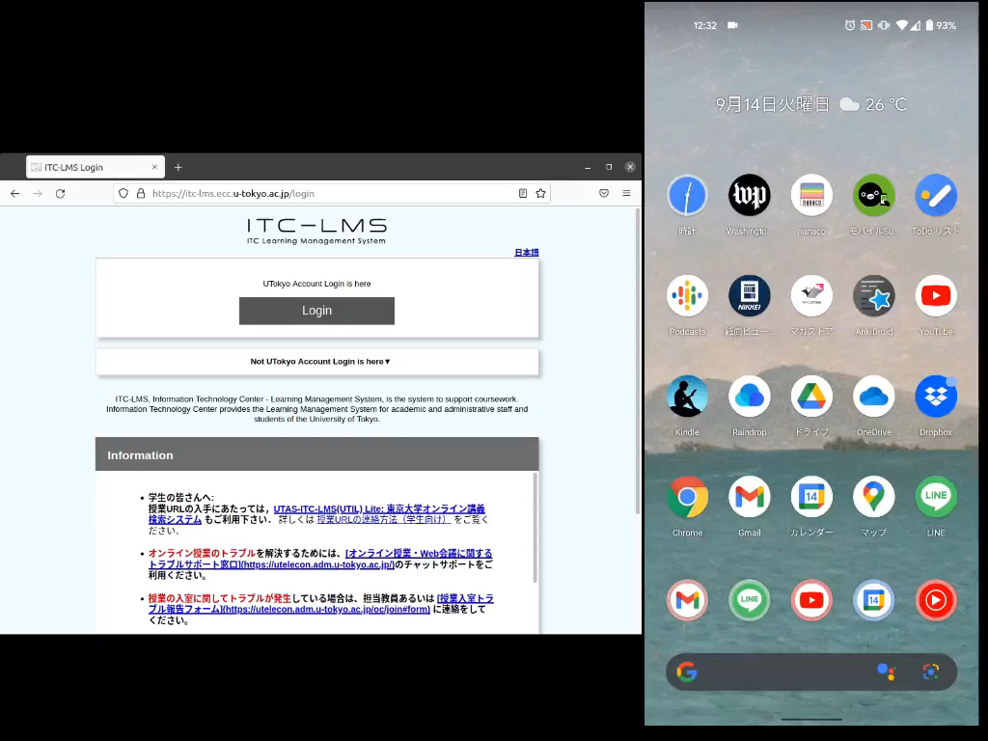
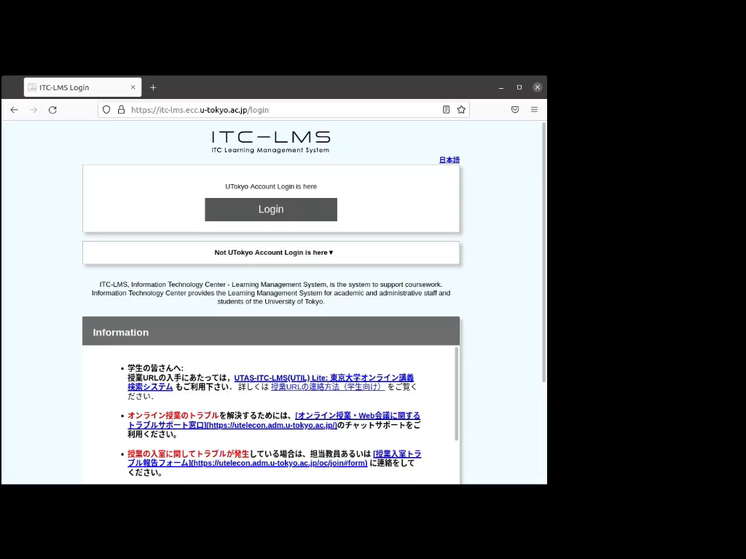
SMS （6桁）
Microsoft Authenticator
音声電話（携帯）
Google（6桁）

Slide 22
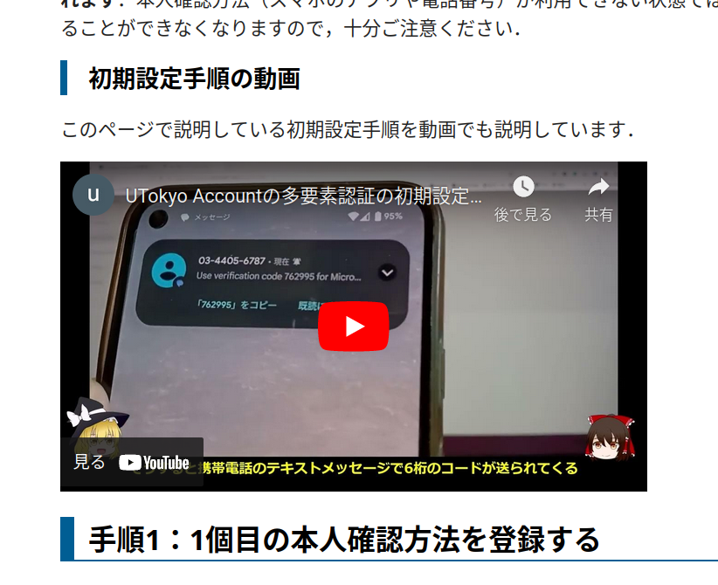
多要素認証の初期設定方法
作業完了後、実際に有効化されるまで最大40分ほどかかります
何かの直前ではなく、余裕をもってゆっくり作業ができる時間にやってください
やり方をゆっくり解説していますので作業前に是非ご覧ください →
utelecon 多要素 設定

Slide 23
多要素認証の初期設定時の罠
以下をやる必要がある
(a) 本人確認方法（アプリ？SMS？家電？）設定
(b)「多要素認証ON」というフラグの設定
(c) （最大）40分待つ
(a)を終えて(b) を忘れてしまうケースが多発
忘れると多要素認証が必須のサービス（UTokyo VPN, UTokyo Slack）アクセス時に「サービスを利用する権限がない」旨のエラー
初期設定ページに従い最後(b)までやり遂げてください

Slide 24
東大では多要素認証が(ほぼ/もうすぐ)必須です
UTokyo Portal で 多要素認証 100% で検索
多要素認証の必要性（by CISO補佐・情報基盤センター 中山雅哉）
部局ごとの設定率
多要素認証なしでは使えないサービス
今： UTokyo Wi-Fi (※) , UTokyo Slack, UTokyo VPN
もうすぐ（2024/5～6月）：すべてのシステム
(※) ：すでに発行済みUTokyo Wi-Fiはアカウントは失効（2024/4/30）まで有効

Slide 25
本パート概要
uteleconについて一言
UTokyo Account
～とは
初期設定、とくに多要素認証
情報セキュリティ教育
Wi-Fi
多要素認証（中級）

Slide 26
必須 情報セキュリティ教育
簡単なe-learning + テスト（3択 x 10題）
テストに合格するまで以下が使えません
UTokyo Wi-Fi
UTokyo Slack
UTokyo VPN
本学全員必修（「テスト受けるか、Wi-Fi/Slack/VPNをあきらめる」という選択ではありません）
東京大学 情報セキュリティ教育
またはこのリンクから

Slide 27
本パート概要
uteleconについて一言
UTokyo Account
～とは
初期設定、とくに多要素認証
情報セキュリティ教育
Wi-Fi
多要素認証（中級）

Slide 28
Wi-Fi
UTokyo Wi-Fi, eduroam
zoom
slack
Google
Microsoft
Wi-Fi用アカウント発行
UTokyo Account (utac)

Slide 29
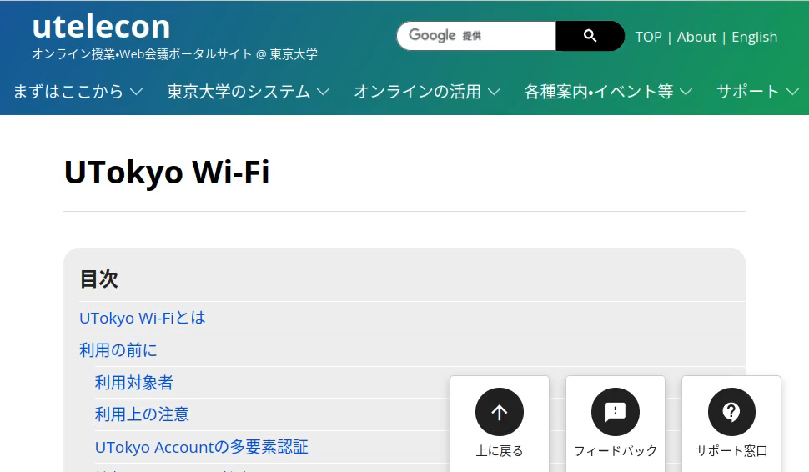
Wi-Fi用アカウント発行ページ
アカウント発行ページで「新規申請」を押す
EmailでWi-Fi専用の
ユーザ名（u24XXXXXX@wifi.u-tokyo.ac.jp）
パスワード
が送られてきます
utelecon wifi

Slide 30
UTokyo Wi-Fiにつなぐ
要約
ネットワーク名（SSID）: 00000utokyo
Security: WPA2 Enterprise
に、Emailで送られてきたユーザ名とパスワードでつなぐ
詳細はデバイス（Windows, Mac, Android, iPhone, iPad, ...）、機種によっても異なるのでuteleconを参照してください
utelecon wifi

Slide 31
eduroamにつなぐ
ネットワーク名（SSID）: eduroam
UTokyo Wi-Fi（00000utokyo）と同じユーザID, パスワード、設定方法でつなげます
東大キャンパス内のみならず、他の大学や研究機関でも（高い確率で）使えます
東大構内ネットワーク限定のページ・リソースにアクセスできない場合があります（キャンパス外ネットワークにつながった状態）

Slide 32
結局何をすればよいかのまとめ
utacパスワード変更ページに、もらった10桁＋初期パスワードでサインインしてパスワード変更
多要素認証を設定
情報セキュリティ教育（テスト）をクリア
色々なシステムにアクセスできます
Wi-Fiアカウント発行ページでアカウント発行
構内でUTokyo Wi-Fi, eduroamにつなげます

Slide 33
本パート概要
uteleconについて一言
UTokyo Account
～とは
初期設定、とくに多要素認証
情報セキュリティ教育
Wi-Fi
多要素認証（中級）

Slide 34
パスワードレス認証

Slide 35
多要素認証いくつかの注意・罠
スマホ買い替え
スマホ・携帯電話を持っていない（持たない主義）
海外出張
携帯会社の通信障害

Slide 36
スマホ買い替え
アプリ（Microsoft Authenticator, Google認証アプリ）の設定はスマホを買い替えると引き継がれない
本人確認方法がアプリ「だけ」だとそこで詰んでしまう!
対策
本人確認方法をもう一つ（電話など）登録する
アプリの設定は設定ページで一旦消してやり直す

Slide 37
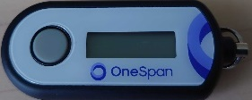
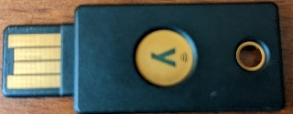
スマホや携帯を持っていない（持たない主義）
多要素認証専用に以下いずれかをご検討ください
大学貸し出しガラ携電話
大学貸し出し専用ハードウェアトークン
購入すると10000円/台程度。費用負担方式検討中
専用セキュリティキー YubiKey
USBポートに刺すか近接無線通信（NFC）でPCと接続
自費購入下さい（Amazonなど）
設定方法案内
固定電話x2（いえでんと職場電話）
出張時に困るので結局持ち歩ける方法を推奨

Slide 38
（海外）出張
NG 固定電話（職場・いえ）だけだと
OK 持ち歩き型の道具
自分のスマホ（※）
大学貸し出しガラ携（※）
専用ハードウェアトークン
専用セキュリティキー
（※）海外出張時はローミングサービスが通じている場合
大学ガラ携についてはSoftbankのページで機種＝Kyocera DINGOケータイ for Biz で確認ください

Slide 39
携帯電話会社のデータ通信障害
NG ショートメッセージ
NG Microsoft Authenticatorの2桁を入力する方法
通知が届かなくなるため
OK 音声電話
音声通信が生きている前提
OK 6桁を入力する方式（通常、通信は不要）
専用ハードウェアトークン、セキュリティキー
Google認証システム
実はMicrosoft Authenticatorも6桁入力方式がある（動画）
スマホでMicrosoft Authenticatorをタップして起動
The University of Tokyoを選択、6桁を表示

Slide 40
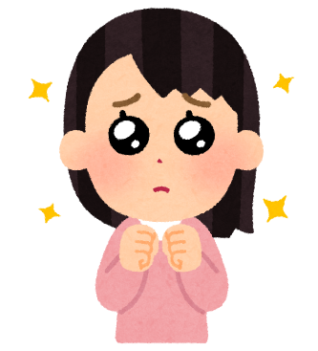
多要素認証の利用終了方法 （…じゃなかったあの時に戻りたい）
できるだけ思い止まって、と言った上で…
それでも利用終了したい場合、本人確認方法再登録および利用終了ページからお申し込みください
トラブル時に設定をやり直（再登録）したい場合も同じページから
業務に支障をきたす理由がある場合、やめる前にご相談ください
やめないで

Slide 41
まとめ：多要素認証で安心な暮らしを
大澤悠一作
(uteleconメンバー)
金子亮大作
(uteleconメンバー)
田浦作
（凡人）
サインイン 一手間かけて 安全に
ログインの 安全守る スマートフォン
多要素を
設定しないと
無防備やねん
在宅勤務のPC利用ガイド もご覧ください
面倒だと感じたら「やめた!」と思う前に症状をお知らせいただけるとありがたいです

Slide 42
付録：パスワードについて

Slide 43
ちゃんとしたパスワード
あなただけに覚えられるパスワード
巷で推奨（？）されている方法
自分に思い出せる長い文章を思い浮かべてある規則で文字を取り出す
Windows ga 1 ban te koto ha nai to omoimasu ⇒ Wdsg1bntkthntmms
AIに生成されてしまう可能性は否定できないが…
乱数パスワード（王道）
一番安全（例：大文字小文字数字混ぜて12文字）
生成方法：例えばこのExcel
注：Linux pwgenコマンド、スクリプト言語などもっと普通な方法はあります（無理やりExcelでやってみただけです）
問題：なかなか覚えられない（次スライド）

Slide 44
乱数パスワード覚えられない問題
紙に書いておく?
「いざというとき」の手段としては〇
入力を要求されることが稀なら紙でも耐えられる
だが一般には解決策といえるかは怪しい
⇒ コンピュータに保存（＋コピペ）したくなる

Slide 45
乱数パスワード覚えられない問題 ほげ.docx 方式
端末内（ローカルフォルダ）に暗号化されたファイル（word で作成可能）を作りUTokyo Accountのパスワードをメモしておく「ほげ.docx」
見本 (パスワード： eeyoWei3)
Word:「ファイル」→「情報」→「文書の保護」→「パスワードを使用して暗号化」

Slide 46
ほげ.docxのパスワードは?
A: 記憶可能なものに設定
Q: え？それって（初めからutacに記憶可能なパスワードを使うのと）同じことでは?
A: 否。「ほげ.docx」がその端末に物理的にさわらないと開けられないようにしていれば「ほげ.docx」はすでにある程度安全
UTokyo Accountパスワードはインターネットに開いた入口の鍵であることに注意!
utacは以下の(a)(b)（の弱い方）で守られている
(a) 乱数パスワード
(b) 端末の物理セキュリティ＋ログインセキュリティ＋ほげ.docxのパスワード

